Slide 1
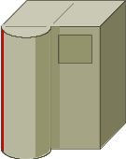

Routing case study 2
.2
.1
23.23.23.0/24
ISP
static route
.193
Web server
200.221.222.192/30
Net2: 60 hosts
Rc
RIPv2
Net6: 2 hosts
.194
Rb
RIPv2
Net4: 30 hosts
Net5: 2 hosts
default route
Ra
RIPv2
Net3: 60 hosts
Net1: 60 hosts
Private address 192.168.23.0/24
Sinh viên chia địa chỉ mạng, mô phỏng RCS3 theo yêu cầu trên hình vẽ.

